Slide 1
現行計画の概要及び進捗状況

Slide 2
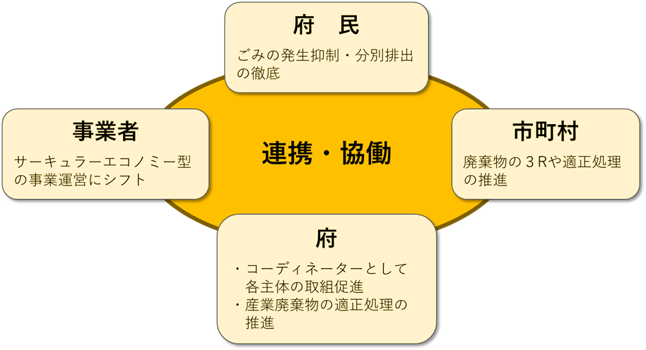
基本的事項（１）
● 計画の位置づけ
「廃棄物の処理及び清掃に関する法律」に基づく都道府県廃棄物処理計画（第５条の５）
「大阪府循環型社会形成推進条例」に基づく施策の基本方針（第６条）、各主体の行動指針（第８条）
「2030大阪府環境総合計画」の資源循環分野の個別計画
● 実施主体
循環型社会の実現のため、府民・事業者・市町村・府の各主体が、それぞれの果たすべき役割を認識した上で、連携・協働して、３Rや適正処理に取り組んでいく。
● 計画期間
2021年度から2025年度までの５年間

Slide 3
基本的事項（２）
● 2050年にめざすべき循環型社会の将来像
大阪から世界へ、現在から未来へ 府民がつくる暮らしやすい資源循環型社会
世界中の人々が知恵を出し合い、これからの世界を共創していく場となる2025年大阪・関西万博を経て、2030年に達成されるSDGsの価値観が大阪から世界に広がり、ひとを救い、地球を守る取組が社会全体に浸透している。
資源循環分野においては、2030年までに３Ｒの取組が一層進み、生じた廃棄物は、ほぼ全量が再生資源やエネルギーとして使用され、製品として購入されることによって循環し、最終処分量も必要最小限となっている。
さらに、2050年には、環境、社会、企業統治の観点から企業投資を行う「ESG投資」が一層進み、拡大しつつある車や家等のシェアリングサービスが社会に浸透し、サーキュラーエコノミーに移行して、できるだけ少ない資源で最低限必要な物が生産され、全ての府民が持続可能なライフスタイルを実践している。
また、プラスチックごみはリデュース、リユース又はリサイクル、それが技術的・経済的な観点等から難しい場合には熱回収も含め100%有効利用し、海に流出しないよう適切に管理され、「大阪ブルー・オーシャン・ビジョン」が達成されている。

Slide 4
計画目標（一般廃棄物・産業廃棄物）
廃棄物処理法の基本方針を踏まえて項目を設定
一般廃棄物 | 2019年度 | （目標） 2025年度 | 目標値設定の考え方
排出量 （万トン） | 308 | 276 | 第四次基本計画の削減目標（2018年度比▲11％）と同等
再生利用率 （％） | 13.1 | 17.7 | 府の現状を踏まえつつ、最終処分量の目標(31万トン)を達成できる再生利用量の増加を見込んで設定
最終処分量 （万トン） | 37 | 31 | 第四次基本計画の削減目標（2018年度比▲17％）と同等
生活系ごみ排出量 （1人1日） | 450 | 400 | 排出量の目標値から算定し、第四次基本計画の数値目標（440g/人・日）より少なくなるよう設定
産業廃棄物 | 2019年度 | （目標） 2025年度 | 目標値設定の考え方
排出量 （万トン） | 1,357 | 1,368 | 第四次基本計画の目標（2018年度比＋４％）を考慮し、新型コロナウイルスにより低下した産業活動の回復及び事業系廃プラスチック類の一般廃棄物からの分別排出を見込んで設定
再生利用率 （％） | 32.4 | 33.2 | 下水汚泥の排出量が多く、再生利用率が低い府の現状を踏まえつつ、建設混合廃棄物の排出削減及びプラスチックの有効利用による再生利用量の増加を見込んで設定
最終処分量 （万トン） | 40 | 33 | 第四次基本計画の目標（2018年度比＋７％）及び産業活動の回復を考慮したうえで、建設混合廃棄物の排出削減及びプラスチックの有効利用による削減効果、一般廃棄物から分別排出された事業系廃プラスチック類算入分を見込んで設定

Slide 5
実績（一般廃棄物・産業廃棄物）
排出量 （一廃）
再生利用率 （一廃）
最終処分量 （一廃）
万トン
％
万トン
１人１日当たり生活系ごみ排出量
排出量、最終処分量等 （産廃）
再生利用率等 （産廃）
万トン
％
グラム
産廃は概ね５年に１回の調査により把握しているため、2019年度実績値が最新値
※ 第３回部会で2024年度実績値を示す予定

Slide 6
計画目標及び実績（プラスチックごみ）
項 目 | 項 目 | 2019年度 | （目標） 2025年度 | 目標値設定の考え方
一廃 | 容器包装プラ排出量 （万トン) | 24 | 21 | 国の「プラスチック資源循環戦略」の目標（2030年までにワンウェイプラスチックを累積25%排出抑制）の達成を見据えた目標値
 | 容器包装プラ再生利用率 （％） | 27 | 50 | プラ戦略の目標（2030年までに容器包装の6割をリユース・リサイクル）の達成を見据えた目標値
一廃・産廃 | プラスチック焼却量 (万トン) | 48 | 36 | 容器包装・製品プラスチックの削減、分別排出、リユース・リサイクルへの誘導等の効果を見込んだ目標値
 | プラスチック有効利用率 (％) | 88 | 94 | プラ戦略の目標（2035年までに使用済みプラスチックを100%リユース・リサイクル等により有効利用）の達成を見据えた目標値
容器包装プラ 排出量 （一廃）
容器包装プラ 再生利用率 （一廃）
万トン
％

Slide 7
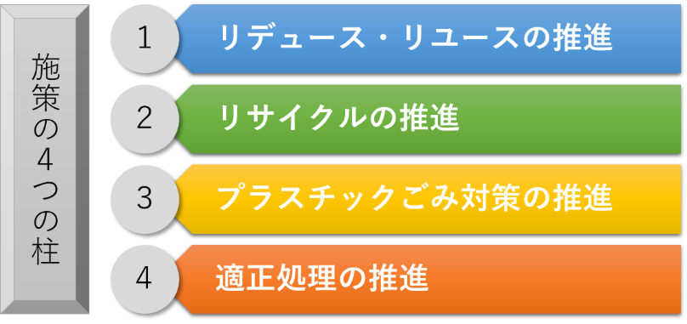
（参考） 目標達成に向けて講じる主な施策（１）
府が講じる施策の柱を 「リデュース・リユースの推進」「リサイクルの推進」 「プラスチックごみ対策の推進」
「適正処理の推進」 の４つとし、目標の達成に向け、
府民、事業者、市町村と連携して進めていく。
施策の柱１：リデュース・リユースの推進
講じる施策 | 講じる施策 | 府民 | 事業者 | 市町村 | 府
① | ごみを出さないライフスタイルの促進 | ○ | ○ | ○ | ○
② | ごみ処理有料化の促進 |  |  | ○ | ○
③ | 食品ﾛｽ削減推進計画に基づく取組 | ○ | ○ | ○ | ○
④ | 事業系の資源化可能な紙や一般廃棄物に混入している廃プラスチック類の削減 |  | ○ | ○ | ○
⑤ | 事業者による産業廃棄物の排出抑制の促進 |  | ○ |  | ○

Slide 8
（参考） 目標達成に向けて講じる主な施策（２）
施策の柱２：リサイクルの推進
講じる施策 | 講じる施策 | 府民 | 事業者 | 市町村 | 府
① | 容器包装廃棄物などの分別収集の促進 | ○ | ○ | ○ | ○
② | 質の高いリサイクルの促進 | ○ | ○ | ○ | ○
③ | 建設混合廃棄物の発生抑制 |  | ○ |  | ○
施策の柱３：プラスチックごみ対策の推進
講じる施策 | 講じる施策 | 府民 | 事業者 | 市町村 | 府
① | マイ容器の使用可能店舗の情報発信等によるワンウェイプラスチックの削減 | ○ | ○ | ○ | ○
② | プラスチック製容器包装の分別・リサイクルの一層の推進 | ○ |  | ○ | ○
③ | 製品プラスチックの分別・リサイクルの実施 | ○ | ○ | ○ | ○
④ | ペットボトルのボトルtoボトルリサイクルの促進 |  | ○ | ○ | ○
⑤ | 質の高いリサイクルの促進 |  | ○ |  | ○

Slide 9
（参考） 目標達成に向けて講じる主な施策（３）
施策の柱４：適正処理の推進
講じる施策 | 講じる施策 | 府民 | 事業者 | 市町村 | 府
① | 一般廃棄物の適正処理 | ○ |  | ○ | ○
② | 一般廃棄物処理の広域化 |  |  | ○ | ○
③ | 産業廃棄物適正処理の徹底 |  | ○ | ○ | ○
④ | 最終処分場の確保 | ○ | ○ | ○ | ○
⑤ | 災害発生時における廃棄物処理の備え |  | ○ | ○ | ○

Slide 10
（参考） 進行管理指標
本計画では、施策の実施効果を継続的に把握するため、目標項目に加えて以下の進行管理指標を設定し、計画の進行管理を行っている。
指標項目 |  | 2019年度 | 2020年度 | 2021年度 | 2022年度 | 2023年度 速報値
一般廃棄物 | １人１日当たり事業系ごみ排出量 (g/人・日) | 389 | 349 | 354 | 364 | 368
 | 事業系資源化物を含めた再生利用率 (％) | 20.6 | 20.7 | 22.0 | ― ^{(注2)} | ―
産業廃棄物 ^{(注1)} | 排出量から減量化量を除いた再生利用率 (％) | 91.7 | ― | ― | ― | ―
 | 排出量から減量化量を除いた最終処分率 (％) | 8.2 | ― | ― | ― | ―
プラスチック ごみ ^{(注3)} | 排出量 (万トン) | 48（76） | 54 | 44 | 46 | 43
 | 再生利用量 (万トン) | 6.5（22） | 6.8 | 6.9 | 6.7 | 6.5
 | 最終処分量 （万トン） | 0（6） | 0 | 0 | 0 | 0
 | 単純焼却量 （万トン) | 0.25 (3) | 0.28 | 0.28 | 0.52 | 0.48
 | 生活系焼却ごみのプラスチック混入率 (％) | 15.9 | 16.4 | 16.7 | 15.9 | 16.3
(注1) 産業廃棄物は、概ね５年に１回の調査により把握しているため、2019年度実績値のみ記載
(注2) 一般廃棄物の「事業系資源化物を含めた再生利用率」の2022年度値は、2025年３月以降に判明予定
(注3) プラスチックごみは一般廃棄物のみの値を記載。ただし、2019年度の（）内は産業廃棄物を含めた値

Slide 11
（参考） 廃棄物等の区分について
一般廃棄物
廃棄物
ごみ
不要物
事業系ごみ
事業活動に伴って生じた廃棄物のうち、産業廃棄物以外のもの
（例）事務所の紙くず、飲食店の厨芥ごみ等
生活系ごみ
一般家庭での日常生活に伴って生じた廃棄物
し尿
産業廃棄物
・事業活動に伴って排出される廃棄物であって、廃棄物処理法で定められた２０種類^{※１}
（ただし、紙くず等７種類は特定の事業活動に伴うもののみ^{※２}）
・輸入された廃棄物
有価物
再生利用することを目的として回収され、有価で取り引きされているもの
（例） ・事務所から排出される古紙等
・地域の自治会等で回収される新聞紙、段ボール、空き缶等
・金属製品の加工時の鉄くず等
※１：①燃えがら、②汚泥、③廃油、④廃酸、⑤廃アルカリ、⑥廃プラスチック類、⑦ゴムくず、⑧金属くず、
⑨ガラスくず、コンクリートくず及び陶磁器くず、 ⑩鉱さい、⑪がれき類、⑫ばいじん、⑬紙くず、⑭木くず、⑮繊維くず、
⑯動植物性残渣、⑰動物系固形不要物、⑱動物のふん尿、⑲動物の死体、⑳上記の産業廃棄物を処分するために処理したもの
※２：※１に示す２０種類のうち、下線で示した７種類

